Slide 1

RÅDET FOR BEDRE HYGIEJNE
Luften vi indånder - smitte og forebyggelse
Hvorfor er luftvejsinfektioner interessante?
Lidt historie…
Corona – hvad har vi lært?
Lars Andrup, seniorforsker, phd.
29. April 2026

Slide 2

Luften vi indånder…
Vi opholder os indendørs 80-90% af vores levetid
Vi indånder 10-20.000 liter luft per døgn
Luftvejsvirus er den største årsag til sygdom og de smitter primært via luften

Slide 3

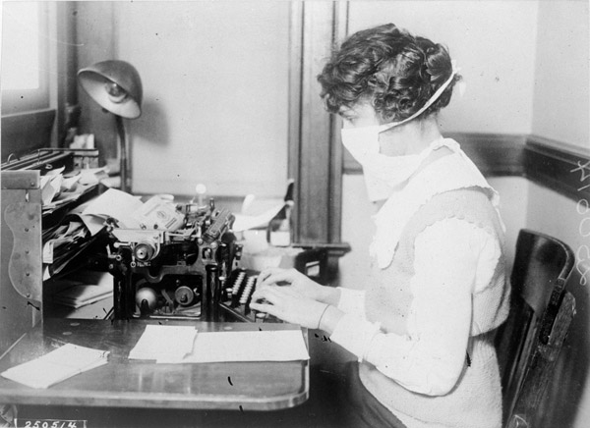

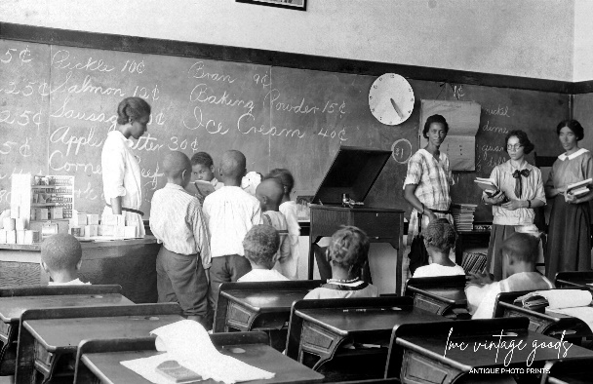

Indeklima

Slide 4
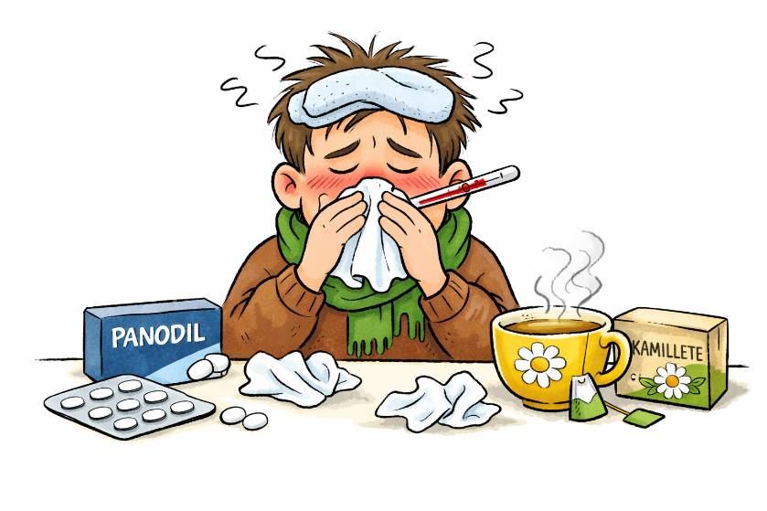
Luftvejsinfektioner
Luftvejsinfektioner er langt den største årsag til sygefravær – for både børn og voksne

Slide 5

Luftvejsinfektioner
Luftvejsinfektioner er langt den største årsag til sygefravær – for både børn og voksne
Det første år:
12 luftvejsinfektioner
2 mave-tarm-infektioner
1-2 infektioner med udslæt
Caddy SL et al. Infection and immunity in childcare settings. Clin Microbiol Rev, 2026.

Slide 6
Luftvejsinfektioner
Luftvejsinfektioner er langt den største årsag til sygefravær – for både børn og voksne
Luftvejsinfektioner smitter via luften

Slide 7
Luftvejsinfektioner
Luftvejsinfektioner er langt den største årsag til sygefravær – for både børn og voksne
Luftvejsinfektioner smitter via luften
Luftvejsinfektioner er også et arbejdsmiljøproblem

Slide 8
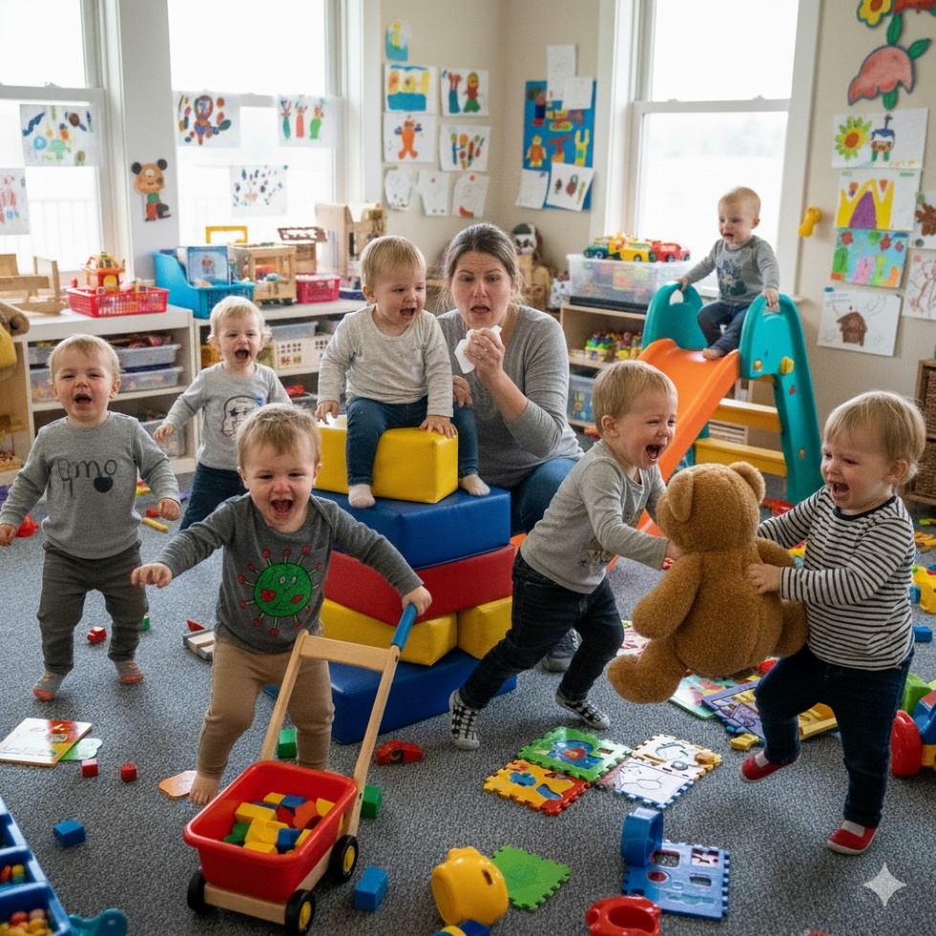
Luftvejsinfektioner
Luftvejsinfektioner er langt den største årsag til sygefravær – for både børn og voksne
Luftvejsinfektioner smitter via luften
Luftvejsinfektioner er også et arbejdsmiljøproblem

Slide 9
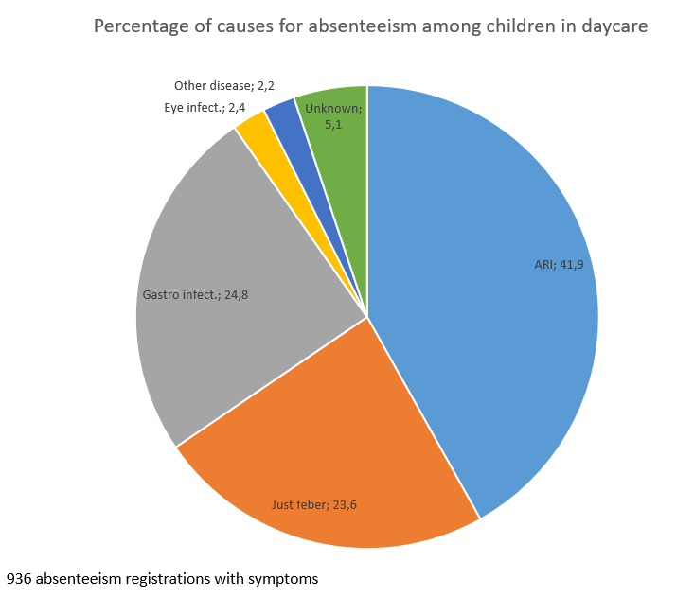
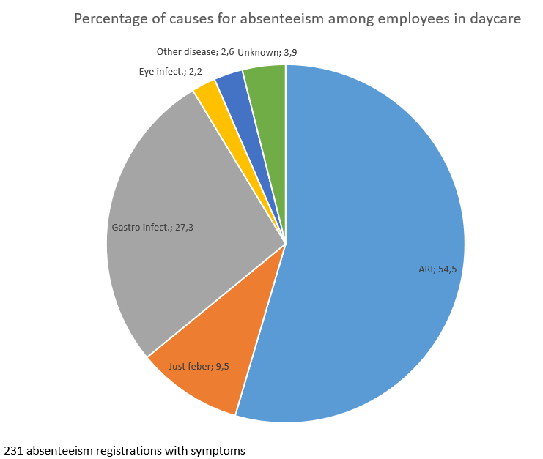
Sygefravær i 22 vuggestuer i Gentofte
Årsager til sygefravær - Børn
Årsager til sygefravær - Ansatte
Luftvejs-
Infektion (42%)
Roskildesyge (25%)
Roskildesyge (27%)
Luftvejs-
Infektion (55%)
Feber (24%)
Feber (9%)

Slide 10
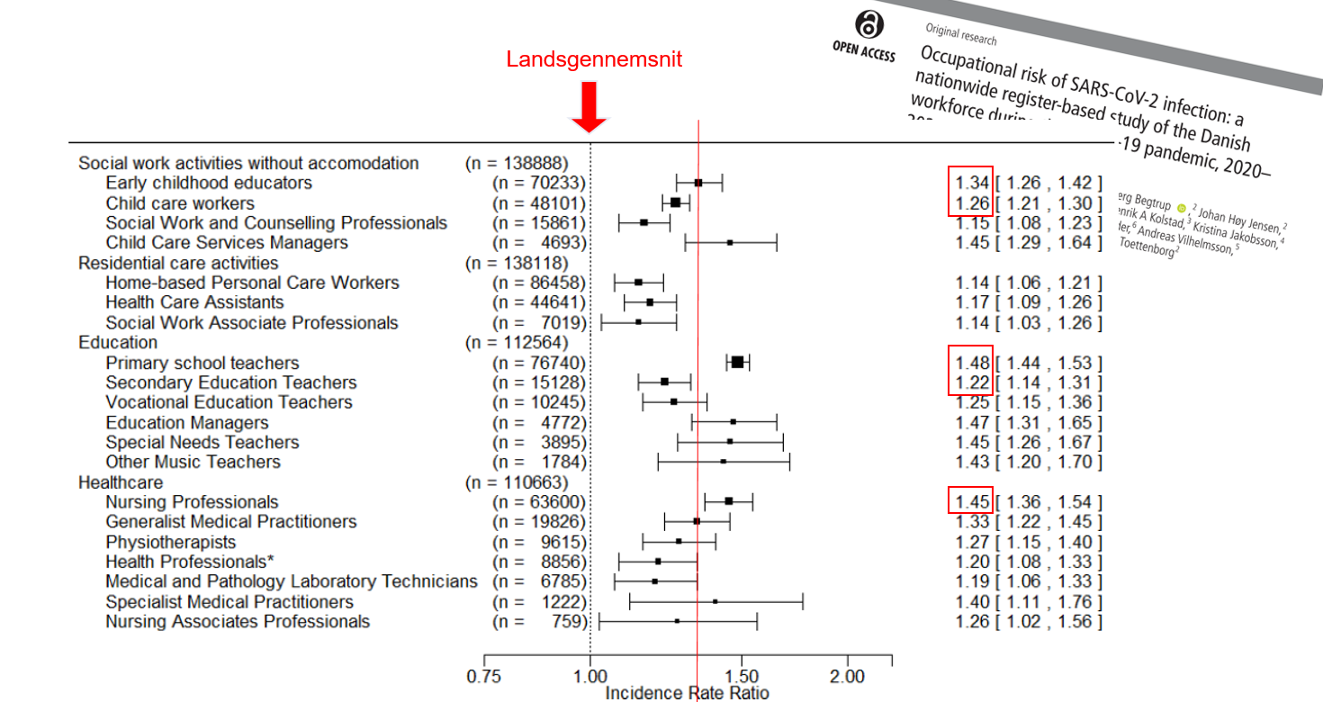
Baggrund:
Et arbejdsmiljøproblem?
Bonde et al. Occupational risk of SARS-CoV-2 infection: a nationwide register-based study of the Danish workforce during the COVID-19 pandemic, 2020-2021. Occup Environ Med 2023

Slide 11
Luftvejsinfektioner
Luftvejsinfektioner er langt den største årsag til sygefravær – for både børn og voksne
Luftvejsinfektioner smitter via luften
Luftvejsinfektioner er også et arbejdsmiljøproblem
Ny viden – nye muligheder for at forebygge

Slide 12
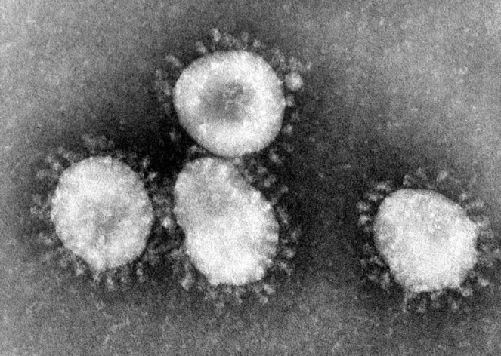
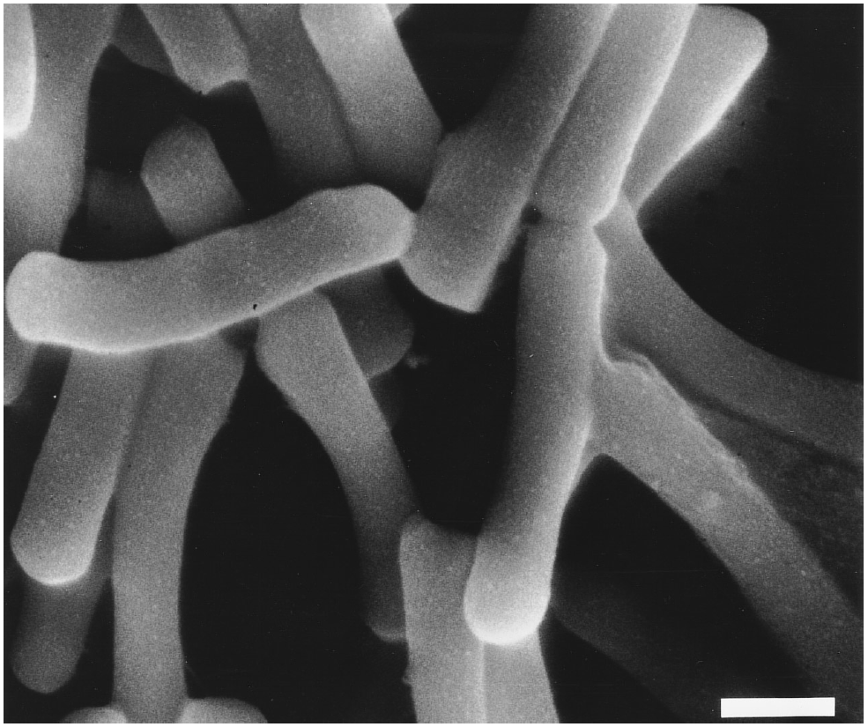

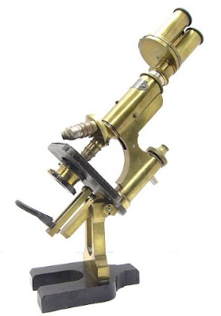
Coronavirus
Bakterier:
Rigtig halsbetændelse
Sår-infektioner
Tuberkulose
Kolera
Salmonella
Klamydia
Blærebetændelse
Stivkrampe
Bacillus cereus
Bakterier
Virus:
Luftvejsinfektioner:
  Forkølelse
  Influenza
  RS-virus
  Corona
Roskildesyge
Forkølelsessår
Mæslinger
Fåresyge
Skoldkopper
AIDS
Polio

Slide 13

Infektioner - Indeklima

Slide 14
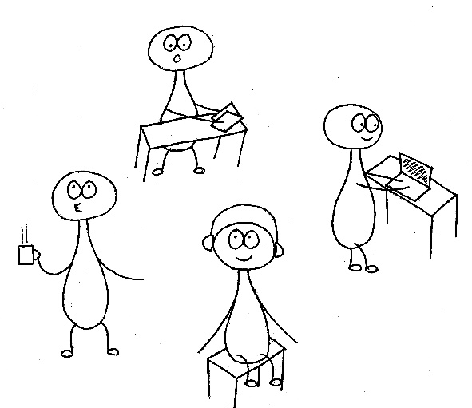



Infektioner - Indeklima
Smittevej
Små aerosoler – luftbåren smitte – over større afstande
Store aerosoler = dråbesmitte
Host, nys – direkte på kort afstand.
. . . . .
. . . . .
Kontaktsmitte – snavsede hænder – fra overflader eller andre personer
. . . . .
. . . . .
. . . . .
. . . . .
. . . . .
. . . . .
. . . . .

Slide 15
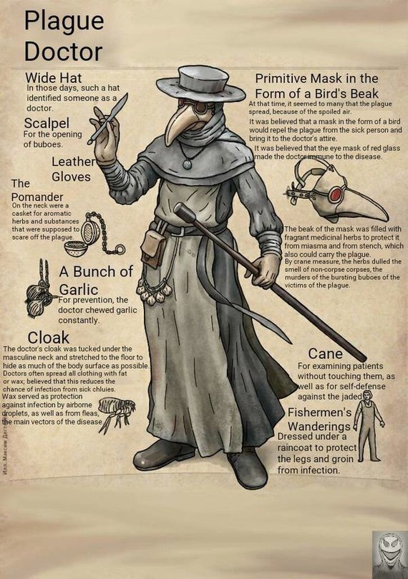
”… sygdommen sprang fra menneske til menneske som en ild og slog raske folk ihjel i løbet af tre dage.”
Den sorte død
Pestepidemi i årene 1347-1352
30-50% af befolkningen i Europa døde.
Giovanni Boccacio i Dekameron fra ca. 1350

Slide 16
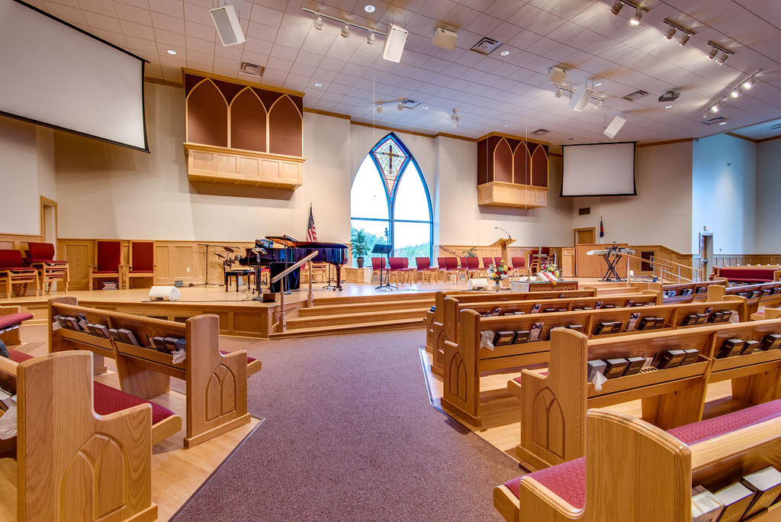
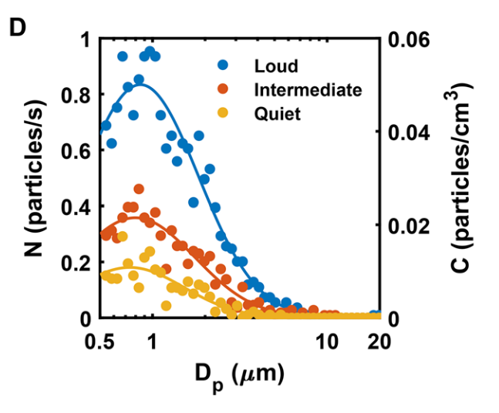
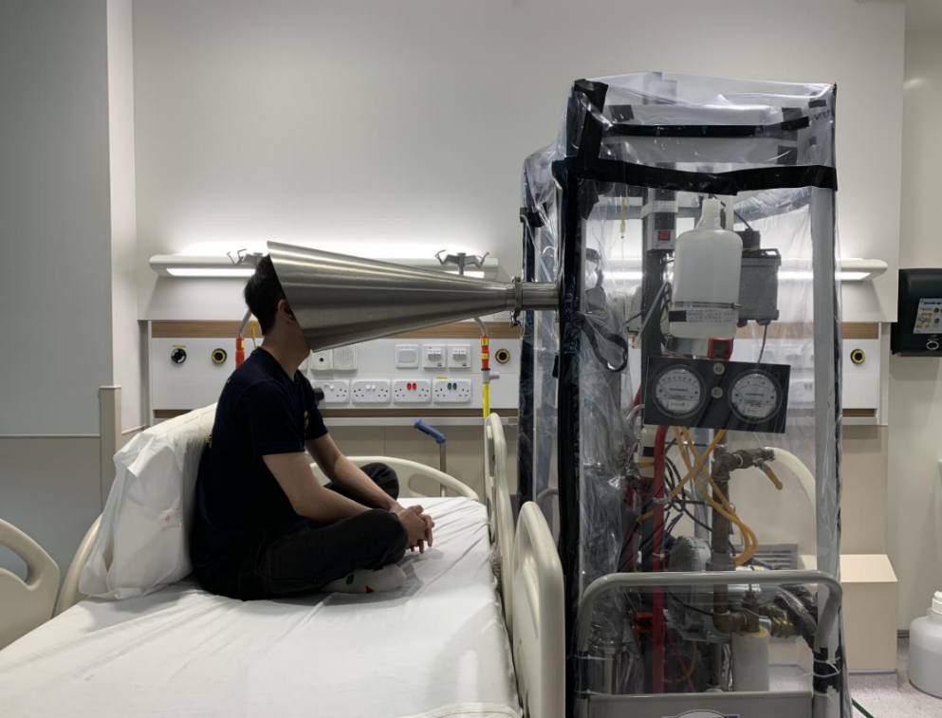
Kirkekor
superspreder begivenhed March 10, 2020
Kor-øvning i “the Fellowship Hall” i en kirke i Mount Vernon, Skagit County i staten Washington.
Der var taget smitte-forebyggende forholdsregler (håndsprit, ingen kram og håndtryk og 2 meters afstand).
61 deltog – sang I ca 2½ time
53 blev syge og 2 døde
Asadi, S., et al.

Slide 17
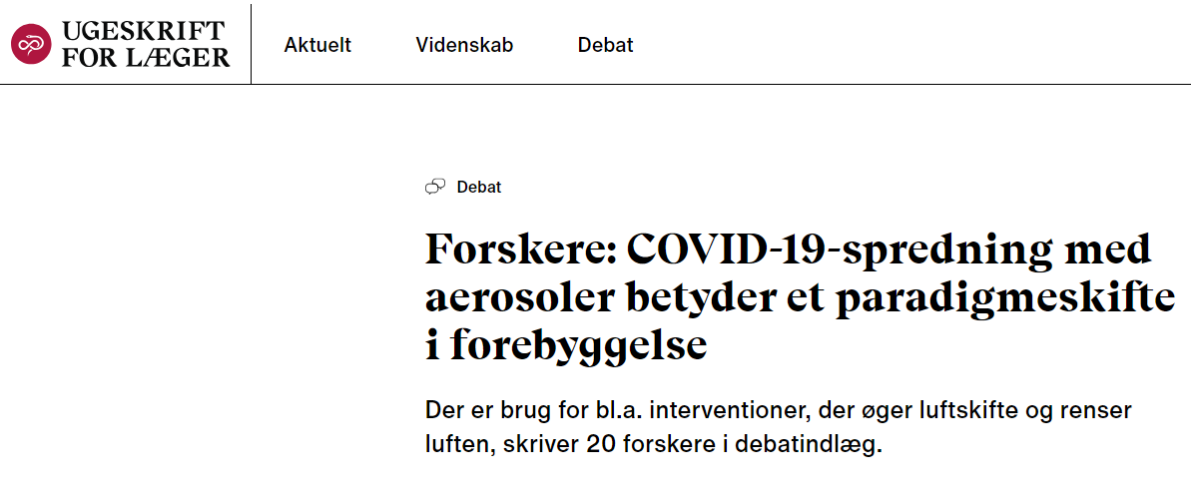
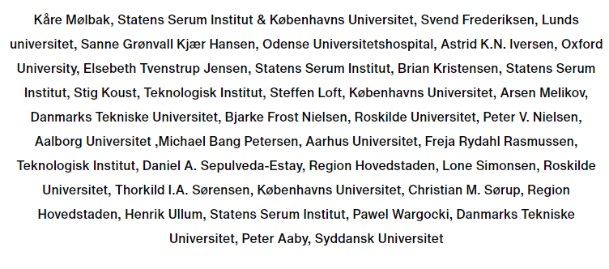
6. Marts 2023
”Aerosolsmittes afgørende betydning for forståelse af spredning af SARS-CoV-2 var en erkendelse, der kom gradvist og med betydelig tøven fra bl.a. WHO. Erkendelsen er et paradigmeskifte, der åbner for et større fokus på strukturel forebyggelse af smitte, især gennem forbedret luftskifte.”
”COVID-19 har lært os, at det burde være muligt at forbedre forebyggelsen af en del af de plagsomme luftvejsinfektioner, der især spredes indendørs og derfor hyppigst om vinteren.”

Slide 18
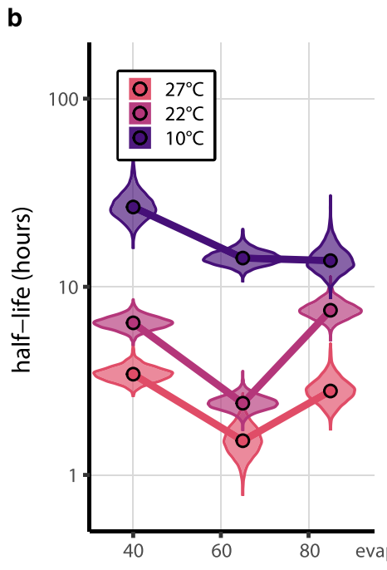
Hvor længe overlever corona-virus – på overflader?
Corona kan li’ det koldt…
og tørt eller meget fugtigt!
☹ Meget smitte
☺Begrænset smitte
Tør luft
Fugtig luft
Relativ Humidity
Morris, D. H., et al. (2021). Elife 10

Slide 19
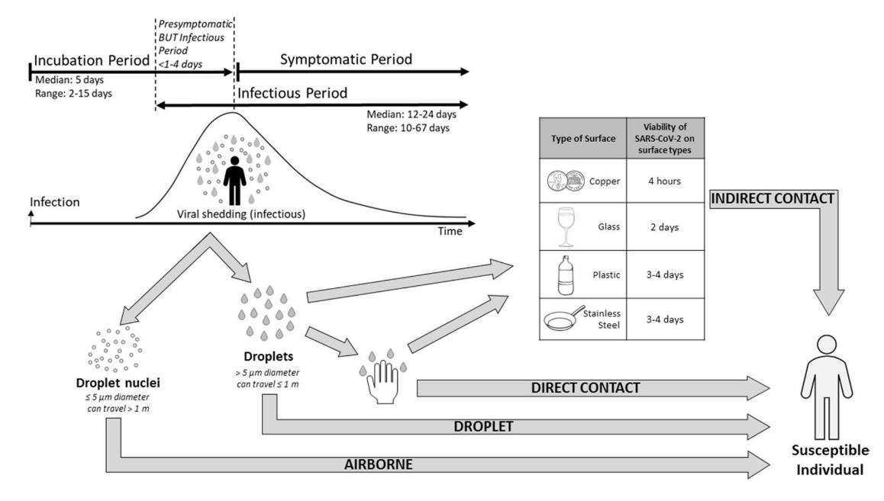
Corona-smitte
Hvad med de andre luftvejs-virus? Hvordan smitter de?
Choi et al. (2021). Environmental Chemistry Letters

Slide 20

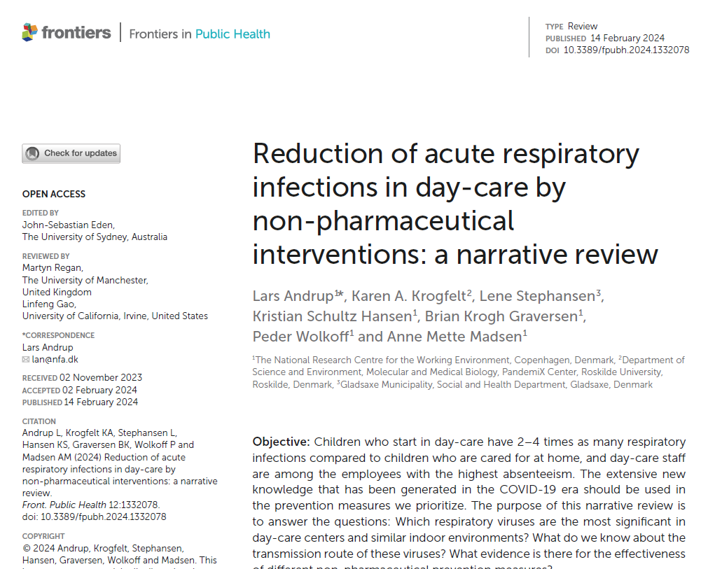
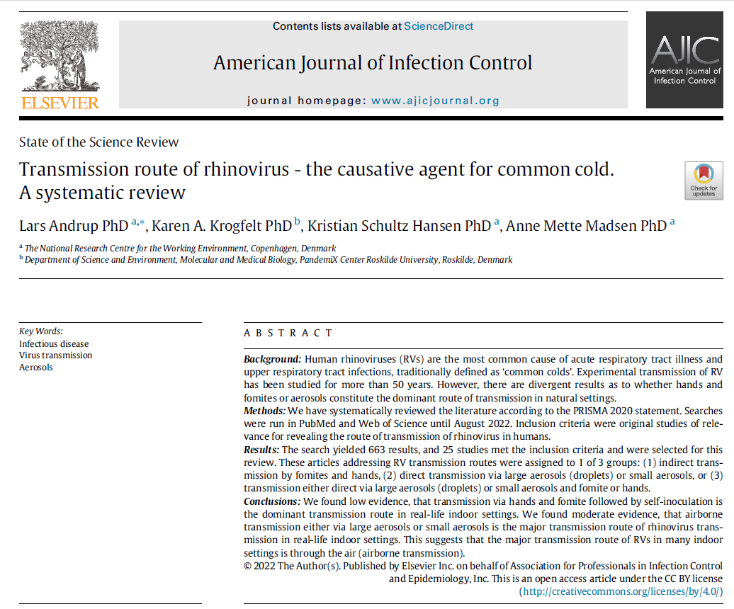
Luftvejsinfektioner - Indeklima

Slide 21
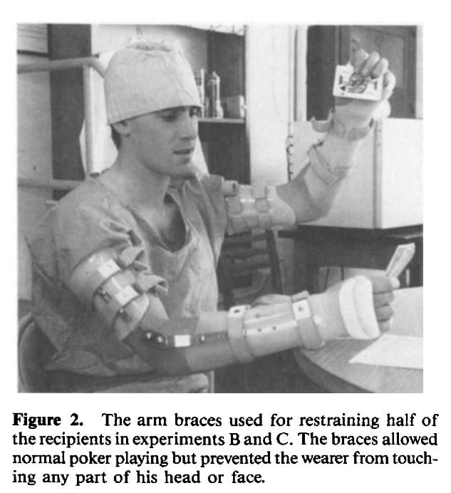
Forkølelsesvirus (rhinovirus)
Frisk, vådt snot – gnedet ind i øjet! smitter ca hver 3.
Ved grundige kys (2 x 45 sekunder) smittes kun én ud af 16
Poker-forsøg viste, at den ikke smitter via jetoner, overflader og kort
≈ 90% via luften

Slide 22
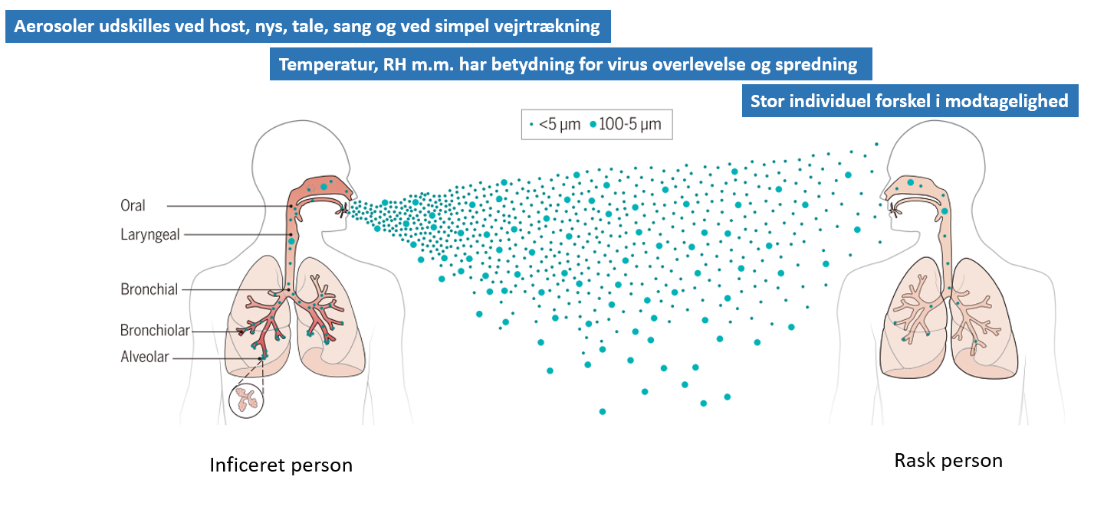
Smitte via små dråber (aerosoler)
Influenza, RS-virus, corona, rhinovirus etc.

Slide 23
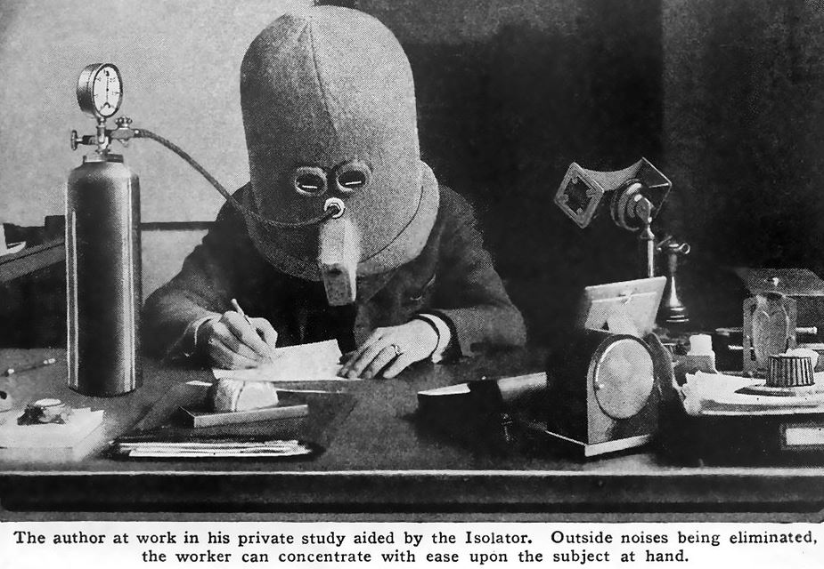
Forebyggelse af smitte

Slide 24
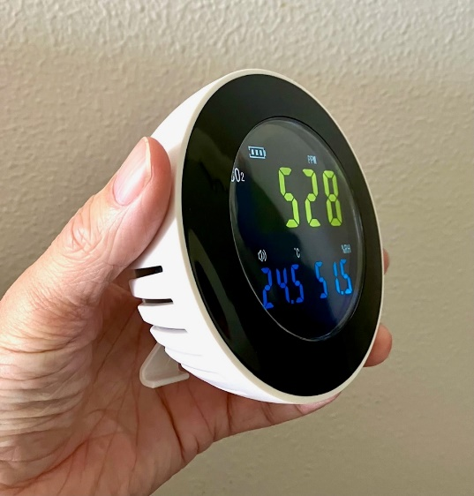
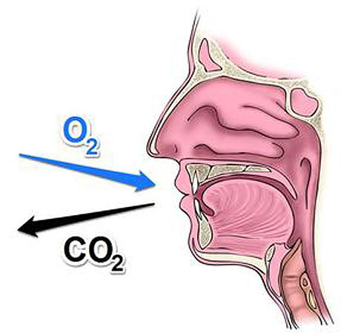





Forebyggelse af smitte
CO₂ som mål for smitterisiko og god indeluft

Slide 25
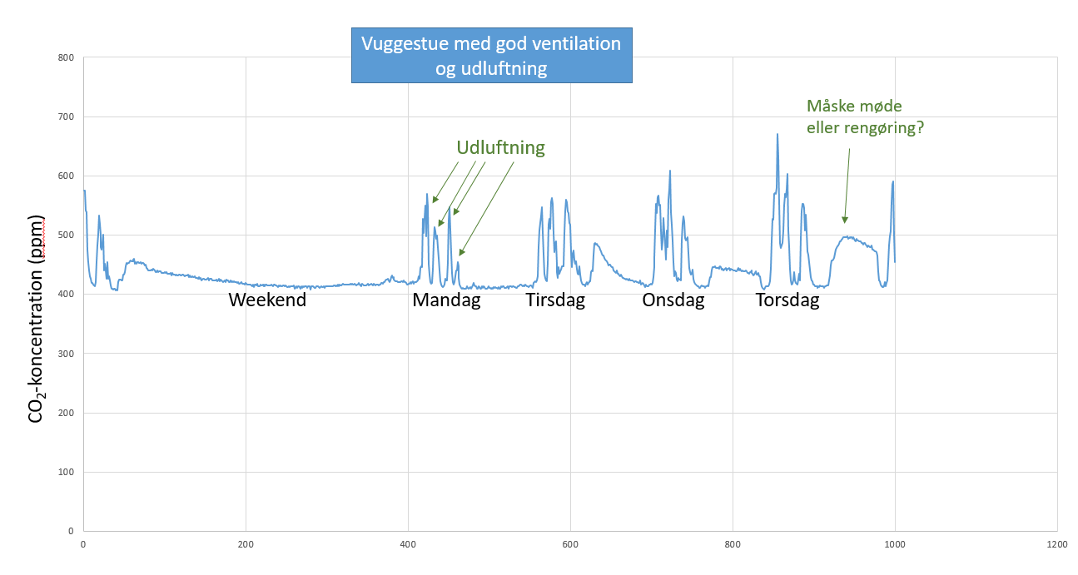
Forebyggelse af smitte i daginstitutioner
CO₂ logger

Slide 26
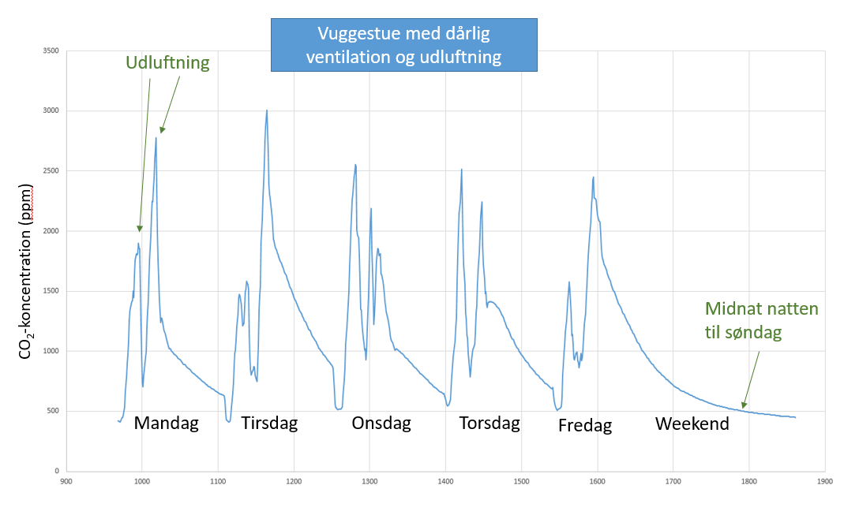
Forebyggelse af smitte i daginstitutioner
Arbejdstilsynets indeklima anbefaling

Slide 27
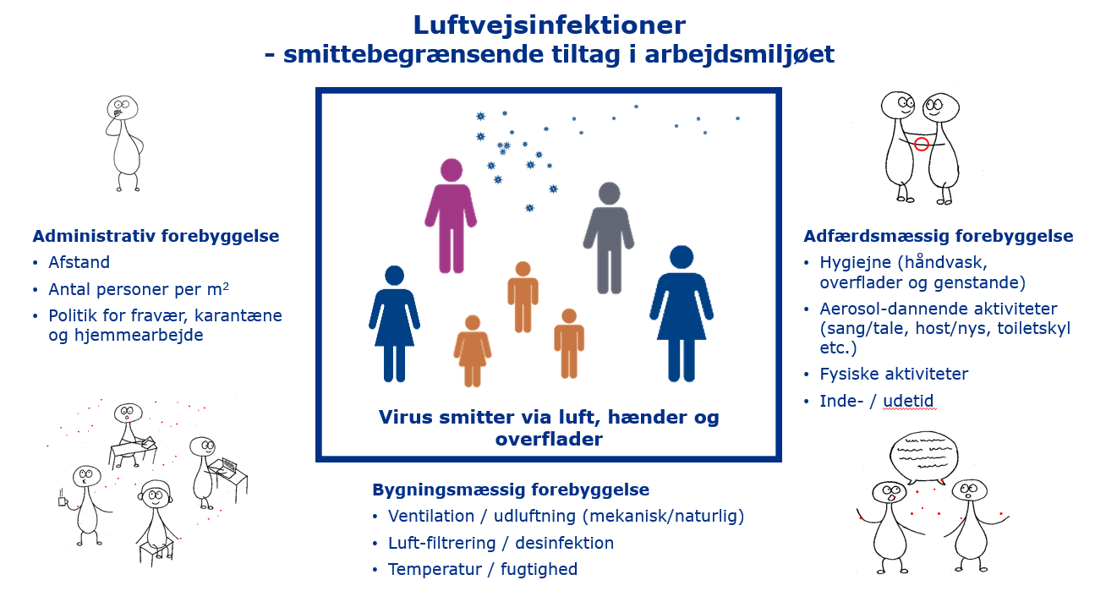

Slide 31
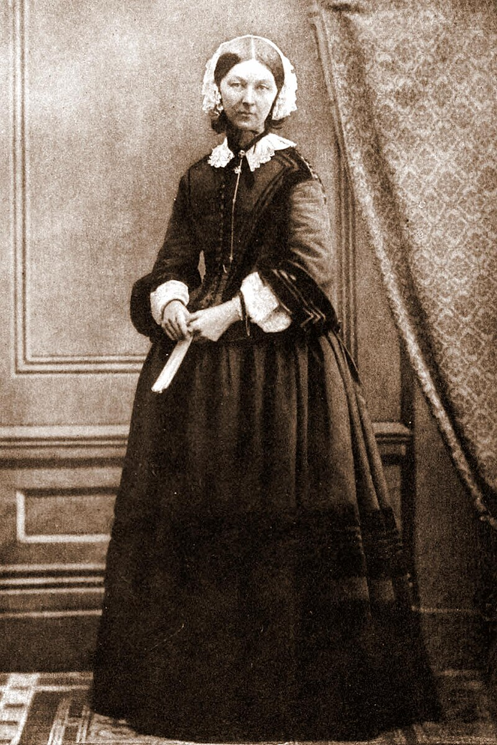

Florence Nightingale
12. May 1820
”Frisk luft er essentiel for patientens helbred og restitution…
…luft der har været indåndet mange gange, eller som er stillestående – kan være skadelig og føre til sygdom.”
“…keep the air within as pure as the air without.”

Slide 32
Tusinde tak for jeres tid ☺
Litteratur for særligt interesserede:
Luftvejsinfektioner i daginstitutioner – hvordan smitter de og hvilke forebyggelsestiltag er der dokumentation for virker:
Videnskabelig artikel: www.frontiersin.org/journals/public-health/articles/10.3389/fpubh.2024.1332078/full
Kort dansk version (fra side 33): www.sst.dk/-/media/Udgivelser/2024/Miljoe-og-sundhed/Miljoe-og-sundhed-1-2024.ashx
Burde luftvejsinfektioner ikke betragtes som en del af det forebyggende arbejdsmiljøarbejde?
Videnskabelig leder (editorial: Common respiratory infections in the workplace: An often-neglected occupational health priority): www.sciencedirect.com/science/article/pii/S2950362026000111?via%3Dihub
Om hvorfor det tog så lang tid at acceptere, at corona smitter via luften:
Videnskabelig artikel (Coronavirus Disease 2019 and Airborne Transmission: Science Rejected, Lives Lost. Can Society Do Better?): pmc.ncbi.nlm.nih.gov/articles/PMC10209435/pdf/ciad068.pdf
Videnskabelig artikel (What were the historical reasons for the resistance to recognizing airborne transmission during the COVID-19 pandemic?): pmc.ncbi.nlm.nih.gov/articles/PMC9538841/pdf/INA-32-0.pdf

Slide 33
Ekstra slides

Slide 34

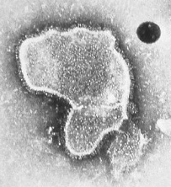
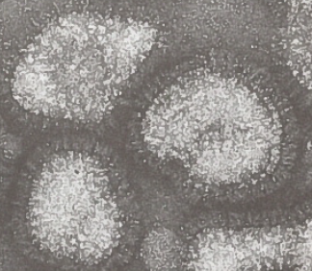

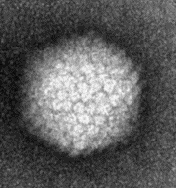
Luftvejsinfektioner
Forkølelsesvirus (rhinovirus)
RS-virus
Influenza
Corona (SARS-CoV-2)
Corona-klassic
Adenovirus
Ansvarlige for >90% af alle luftvejsinfektioner

Slide 35
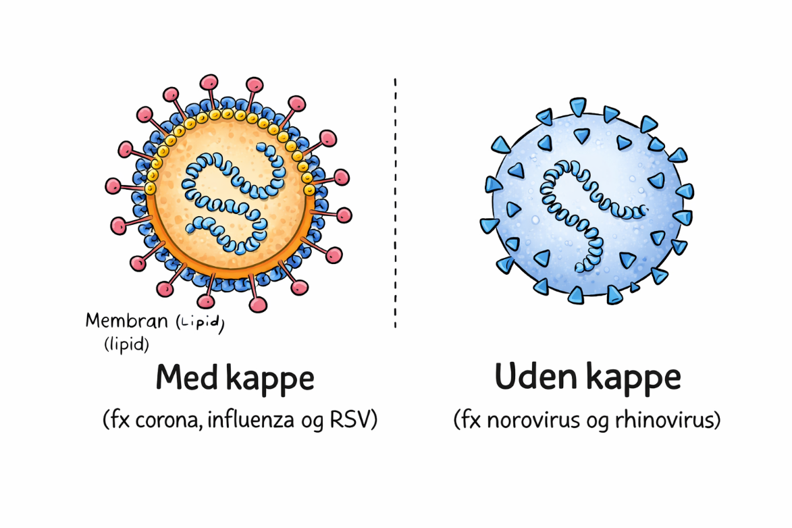
Luftvejsinfektioner
Forkølelsesvirus (rhinovirus)
RS-virus
Influenza
Corona (SARS-CoV-2)
Corona-klassic
Adenovirus

Slide 36
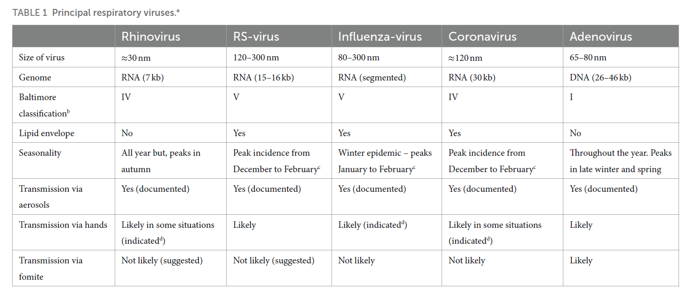
Luftvejsinfektioner – primære virus

